Slide 1

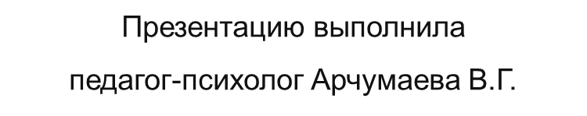
Муниципальное бюджетное дошкольное образовательное учреждение
детский сад № 5 «Родничок» комбинированного вида
с. Сарыг-Сеп Каа-Хемского района Республики Тыва
Дистанционное обучение
третья неделя Мая с «20 – 26» 2024 года
для детей 5-6 лет
время занятия 25 минут
«Такие разные эмоции»

Slide 2

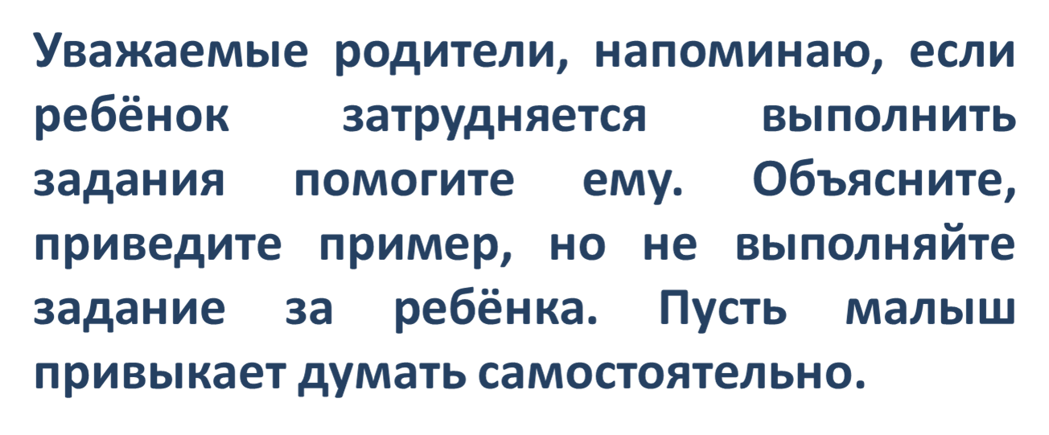
Здравствуйте,
уважаемые родители и дети.

Slide 3


Приветствие
Сделайте глубокий вдох, выдох.
Вдохните здоровье, выдохните болезни!
Вдохните добро, выдохните неприятности!
Вдохните уверенность, выдохните скованность и беспокойство!
Нам легко и приятно.
День с улыбки начинайте,
Всем здоровья пожелайте

Slide 4

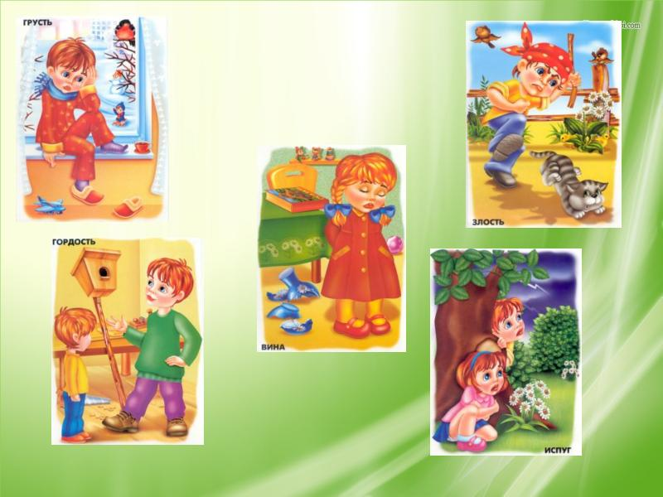
Скажи какое настроение у ребят и почему

Slide 5
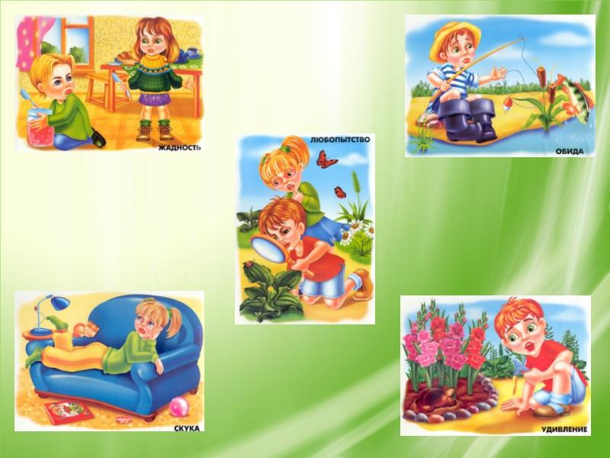

Slide 6
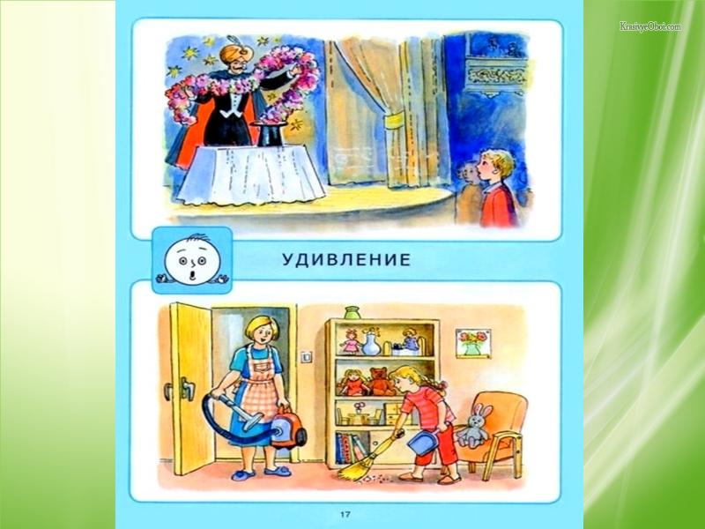
Составь рассказ по картинке

Slide 7
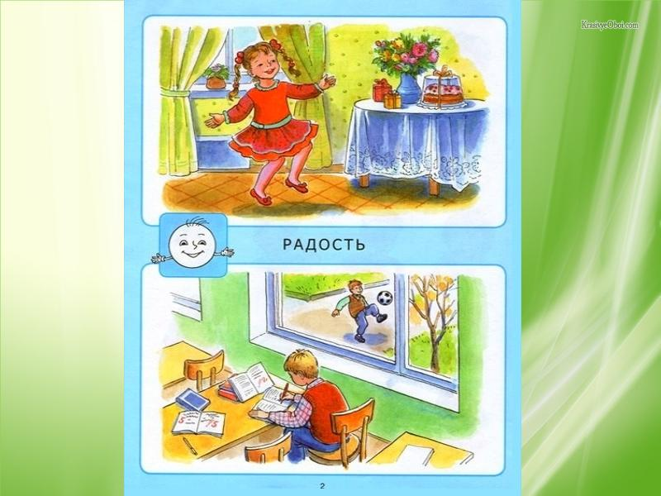

Slide 8

Назови эмоции

Slide 9
Игра «Четвертый лишний»
Ребенок должен выделить одно состояние, которое не подходит к остальным:
-радость, добродушие, отзывчивость, жадность;
-грусть, обида, вина, радость;
-трудолюбие, лень, жадность, зависть;
-жадность, злость, зависть, отзывчивость.
В другом варианте игры педагог зачитывает задания без опоры на картинный материал.
-грусти, огорчается, веселиться, печалиться;
-радуется, веселиться, восторгается, злиться;
-радость, веселье, счастье, злость;

Slide 10


